Slide 1
Prawa pokrewne

Slide 2
definicja
Prawa pokrewne to prawa własności intelektualnej, które nie przysługują autorowi dzieła. Prawa pokrewne chronią głównie interesy podmiotów, które uczestniczą w procesie przekazywania utworu publiczności — np. aktorów, recytatorów, dyrygentów, tancerzy, inżynierów dźwięku, ale też producentów czy wydawców wideogramów
Related rights

Slide 3
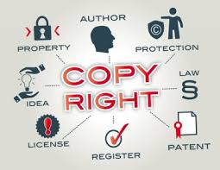
Dlaczego pokrewne ?
Są one w naturze spokrewnione z prawami autorskimi.
Są uregulowane w tej samej ustawie o Prawie autorskim i prawach pokrewnych
W innych językach nazwy to prawa sąsiednie: Neighbouring rights EN lub droits voisins FR
Zarówno prawa autorskie jak i pokrewne są niekiedy nazywane prawami autorskimi w praktyce obrotu jako copyrights (na okładkach filmów dvd np.)

Slide 4
Istota praw pokrewnych
Są to prawa wtórne, nie istnieją same w sobie, lecz „narastają” wobec utworu pierwotnie objętego ochroną praw autorskich (zwykle).
Często przysługują przedsiębiorcom w przemyśle rozrywkowym/medialnym/wydawniczym.
Przyznawane są osobą które wniosły wkład finansowy w celu rozpowszechniania utworów.

Slide 5
przedmiot
Fonogramy,
Wideogramy, (w tym utworu audiowizualne)
Nadania radiowe i telewizyjne
Pierwsze wydania utworów
Wydania naukowe i krytyczne
To przedmioty, do których prawa wyłączne mają ich producenci i nadawcy. Prawa te przysługują im bez uszczerbku dla praw twórców i wykonawców, co oznacza, że także producenci bądź nadawcy muszą wyrazić zgodę na korzystanie z danego dobra, albo przynajmniej uzyskać za to wynagrodzenie (np. za odtwarzanie płyty CD w klubie)

Slide 6
podmioty
Podmiotem praw pokrewnych są osoby, które nie są autorami. :
Wykonawcy (muzycy, aktorzy, recytatorzy)
Producenci muzyczni, filmowi
Nadawcy - podmioty prowadzące działalność radiową, telewizyjną, nadawczą
Wydawcy

Slide 7
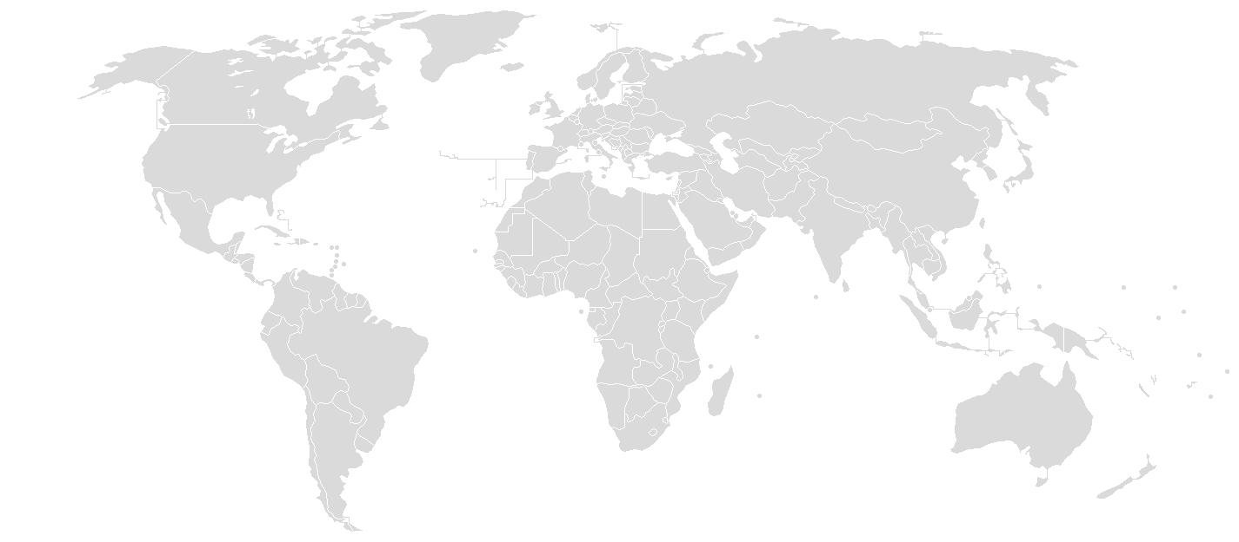
Zakres
Prawa pokrewne mają różny zakres i różną treść. Dodatkowo w każdym kraju ten zakres może być odmienny, natomiast treść praw autorskich jest bardziej ujednolicona.

Slide 8
Prawo międzynarodowe
Międzynarodowa Konwencja Rzymska
o ochronie artystów wykonawców, producentów fonogramów oraz organizacji nadawczych,1961
*Konwencja Rzymska*
Konwencja jako pierwszy akt prawny przyznała ochronę prawnoautorską osobom nie będącym autorami, lecz wykowanawcami utworów albo będącym właścicielami materialnego nośnika typu kaset czy płyta.

Slide 9
Akty prawa międzynarodowego
Konwencja Genewska o Ochronie Producentów Fonogramów 1971
Konwencja Brukselska o rozpowszechnianiu drogą satelitarną sygnałów przenoszących program 1974
Porozumienie TRIPS w sprawie handlowych aspektów praw własności intelektualnej Trade-Related Aspects of Intellectual Property Rights , 1994, załącznik do protokołu ustanawiającego Światową Organizację Handlu
WPPT- Performances and Phonograms Treaty, 1996 traktat WIPO o wykonaniach artystycznych i fonogramach

Slide 10
WPPT 1996, pl 2003
Traktat Światowej Organizacji Własności Intelektualnej o Artystycznych Wykonaniach i Fonogramach (WPPT)
Fonogramy to także cyfrowe nagrania format MP3.np.
Producenci fonogramów otrzymują tylko prawa majątkowe zaś twórcom przysługują autorskie prawa osobiste. Artysta ma, w odniesieniu do swoich artystycznych wykonań prawo do żądania identyfikowania go jako twórcy – autorskie prawo osobiste.
Wyjątek stanowią jednak przypadki, gdy pominięcie spowodowane jest sposobem korzystania z danego artystycznego wykonania (np. użycie utworu w reklamie).
Artysta ma prawo do sprzeciwiania się jakimkolwiek zniekształceniom, okrojeniom bądź innym modyfikacjom jego artystycznego wykonania, które mogłoby naruszać jego dobre imię. Prawa te zostają utrzymane także po śmierci artysty wykonawcy, do czasu wygaśnięcia autorskich praw majątkowych.
Notes:
Niezależnie od praw majątkowych artysty wykonawcy, a nawet po ich przekazaniu, artysta ma, w odniesieniu do swoich artystycznych wykonań dźwiękowych oraz do ich utrwalonej wersji na fonogramach, prawo do żądania identyfikowania go jako twórcy – autorskie prawo osobiste. Wyjątek stanowią jednak przypadki, gdy pominięcie spowodowane jest sposobem korzystania z danego artystycznego wykonania (np. użycie utworu w reklamie). Artysta ma prawo do sprzeciwiania się jakimkolwiek zniekształceniom, okrojeniom bądź innym modyfikacjom jego artystycznego wykonania, które mogłoby naruszać jego dobre imię. Prawa te zostają utrzymane także po śmierci artysty wykonawcy, do czasu wygaśnięcia autorskich praw majątkowych. Traktat szczegółowo odnosi się także do: praw majątkowych artystów wykonawców do ich nieutrwalonych artystycznych wykonań;
prawa zwielokrotnienia;
prawa wprowadzenia do obrotu;
prawa najmu;
prawa publicznego udostępniania utrwalonych artystycznych wykonań.

Slide 11
Regulacje Europejskie
DYREKTYWA RADY 93/98/EWG
z dnia 29 października 1993 r.
w sprawie harmonizacji czasu ochrony prawa autorskiego i niektórych praw pokrewnych
DYREKTYWA PARLAMENTU EUROPEJSKIEGO I RADY 2014/26/UE
z dnia 26 lutego 2014 r.
w sprawie zbiorowego zarządzania prawami autorskimi i prawami pokrewnymi oraz udzielania licencji wieloterytorialnych dotyczących praw do utworów muzycznych do korzystania online na rynku wewnętrznym

Slide 12
Prawa pokrewne a prawa autorskie
Czy prawa pokrewne ograniczają prawa autorskie ?
Prawa pokrewne nie ograniczają ochrony prawno autorskiej do utworu, który jest wykonywany nagrywany czy nadawany

Slide 13
Prawa pokrewne vs prawa autorskie
Prawa pokrewne są niezależne od praw autorskich → nagranie piosenki na płytę CD podlega ochronie przez 4 rodzaje praw:
Prawa autorskie kompozytora muzyki
Prawa autorskie twórcy tekstu piosenki
Prawa artysty wykonującego (piosenkarza) i muzyków
Prawa producenta organizującego nagranie

Slide 14
Prawa artystów wykonawców
Wiele krajów przyznaje prawa osobiste wykonawcom obok praw majątkowych regulowanych Konwencją Rzymską (Art. 7–9),
Prawa autorskie osobiste wprowadził traktat WPPT (Art. 5).
Artykuł 14 Konwencji Rzymskiej wprowadza minimalny okres ochrony tych praw 20 lat od końca roku utrwalenia, wykonania lub nadania
1995 porozumienie TRIPS 1(Art. 14.5) 50 lat
EU, prawa wykonawców trwają 50 lat od końca roku w którym wykonano utwór chyba że nagranie tego wykonania zostało opublikowane, wówczas 50 lat od końca roku publikacji (Art. 3(4), Dyrektywa 93/98/EEC).
Notes:
Trips – handlowe aspekty praw własności intelektualnej. Załącznik do układu ustanawiającego Swiatową Organizaję Handlu w Genewie (World Trade Organization) 195.

Slide 15
pOLSKA
Prawo do wynagrodzenia
art. 86, 70 ust. 2(1) pr. aut.
Ochrona dóbr osobistych wykonawcy
Tantiemy do ryczałtu – 95(3) pr.aut.
Czas ochrony: 50 lat od wykonania
(od końca roku)
50 lat od publikacji
W przypadku wynagrodzenia za korzystanie 70 lat od tych zdarzeń (wcześniejsze)
Notes:
https://www.elbphilharmonie.de/en/whats-on/mazowsze/11473

Slide 16
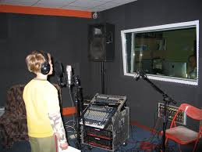
Producenci fonogramów
Fonogram – jakiekolwiek nagranie dźwięku (szum wody np.) zjawiska akustyczne też.
W ujęciu Rzymskiej Konwencji to jest nagranie tylko audio (tylko dźwięk)
Niektóre kraje obejmują tą ochroną ścieżli dźwiękowe filmu jeżeli nie są chronione innym prawem.
Producent fonogramu ma prawo zabraniać kopiowania i rozpowszechniania nagrania (Art. 10 Konwencji Rzymskiej 1961, Art. 2 Konwencji Genewskiej 1971).

Slide 17
Prawo do fonogramu vs prawo do głosu
Prawo do fonogramu przysługuje producentowi fonogramu
Art. 94 Pr.Aut.
Prawo do głosu przysługuje osobie fizycznej jako dobro osobiste z art. 23 kc.
Szerzej: Nicholas Ghazal, Prawo do fonogramu w świetle ustawy o prawie autorskim i prawach pokrewnych, Wolters Kluwer 2017

Slide 18
Producent fonogramu – czas ochrony
art. 95 – 50 lat od końca roku sporządzenia (utrwalenia)
Jeżeli opublikowano w tym czasie to 70 lat od końca roku opublikowania
95 (2) pr aut. – wypowiedzenie przez artystów wykonawców = wygaśnięcie prawa.

Slide 19
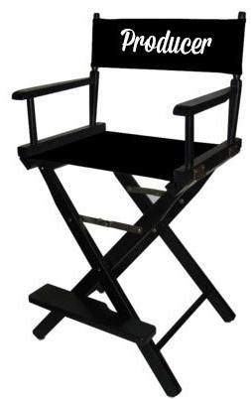
Producent filmowy
Dyrektywa 2006/115/EC i Dyrektywa 2001/29/EC przyznają producentowi prawa do pierwszego nagrania (kopia matka, "master copy") filmu lub innego utworu audiowizualnego. Domniemanie art. 70 Pr. Aut.PL
Producent filmowy ma prawo zabraniać:
Bezpośredniego lub pośredniego kopiowania (Art. 2, Dyr. 2001/29/EC);
Rozpowszechniania lub dystrybucji filmu (lub jego kopii) w sprzedaży publicznej (Art. 9, Dyr. 92/100/EEC);
Udostępniania filmu publiczności (Art 3, Dyr.. 2001/29/EC).
Czas ochrony to 50 lat od końca roku w którym film udostępniono publiczności albo 50 lat od końca roku wykonania kopii matki, jeżeli film nie był udostępniany (Art. 3(3), Dyr. 93/98/EEC).

Slide 20
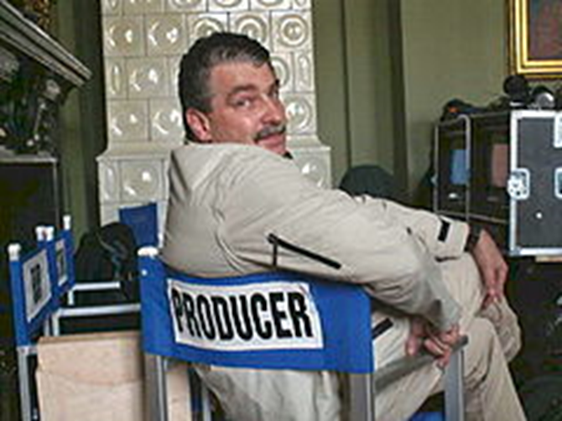
Producent filmowy

Slide 21
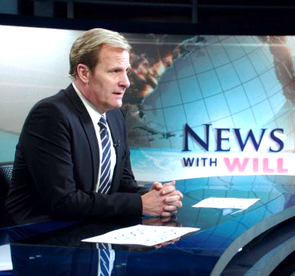
Broadcasting – nadania programów
Art.13 Konwencji Rzymskiej przewiduje, że organizacje radiowe i telewizyjne mają wyłączne prawo do:
Nadań ich programów ;
Utrwalania(nagrywania) tych programów;
Kopiowania tych nadań ;
Udostępniania nadań publiczności w miejscach gdzie wstęp jest płatny
Termin minimalnej ochrony → 20 lat od końca roku sporządzenia nagrania (porozumienie TRIPS (Art. 14.5).
W EU 50 lat od końca roku w którym sporządzono nagranie (Art. 3(4), Dyr. 93/98/EEC), tak samo art. 98 Pr. Aut. PL

Slide 22
FILM

Slide 23
reżyser
operator obrazu
scenarzysta
scenograf
twórca kostiumów
autor efektów specjalnych
autor muzyki
twórcy – producent – film
Producent
© Copyright 2008 Adamczyk & Company Attorneys at Law Plus Camerimage Forum 2008

Slide 24
Ustawa o kinematografii art. 4.1
filmem jest utwór dowolnej długości, w tym utwór dokumentalny lub animowany, złożony z serii następujących po sobie obrazów z dźwiękiem lub bez dźwięku, utrwalonych na jakimkolwiek nośniku umożliwiającym wielokrotne odtwarzanie, wywołujących wrażenie ruchu i składających się na oryginalną całość, wyrażającą akcję (treść) w indywidualnej formie, a ponadto, z wyjątkiem utworów dokumentalnych i animowanych, przeznaczony do wyświetlania w kinie jako pierwszym polu eksploatacji w rozumieniu przepisów o prawie autorskim i prawach pokrewnych.

Slide 25
Producent w ustawie o kinematografii
"Producentem filmu jest osoba fizyczna, osoba prawna lub jednostka organizacyjna, o której mowa w art. 33¹ § 1 Kodeksu cywilnego, która podejmuje inicjatywę, faktycznie organizuje, prowadzi i ponosi odpowiedzialność za kreatywny, organizacyjny i finansowy proces produkcji filmu."

Slide 26
Kierownik produkcji sn
Kierownik produkcji filmu reklamowego nie może zostać zaliczony do grona współtwórców utworu audiowizualnego, jeżeli w procesie powstawania tego utworu pełnił on względem współtwórców wyłącznie funkcje służebne (organizacyjno-administracyjne lub gospodarcze)" (wyrok Sądu Najwyższego - Izba Administracyjna, Pracy i Ubezpieczeń Społecznych z dnia 5 kwietnia 2002 r., III RN 133/2001).

Slide 27
Nabycie praw do wkładów twórczych przez producenta
W drodze umownej
prawa autorskie przysługują twórcy (współtwórcom),
producent nie nabywa praw do filmu z mocy ustawy,
producent nabywa prawa do filmu poprzez zawarcie umów ze współtwórcami filmu,
zakres nabytych praw zależy od treści zawartych umów,
nabycie praw podlega pewnym ograniczeniom ustawowym

Slide 28
Domniemanie z art. 70.1. Pr. Aut.
Domniemywa się, że producent utworu audiowizualnego nabywa na mocy umowy o stworzenie utworu albo umowy o wykorzystanie już istniejącego utworu wyłączne prawa majątkowe do eksploatacji tych utworów w ramach utworu audiowizualnego jako całości." (art. 70 ust. 1 pr. aut.)
domniemanie to może stanowić ułatwienia dowodowe dla producenta w wykazaniu praw do filmu.

Slide 29
Ograniczenia domniemania
Domniemanie jest wzruszalne, tzn. osoba kwestionująca prawa producenta może dowodzić przed sądem, że prawa producentowi nie przysługują,
dotyczy wyłącznie eksploatacji wkładów w ramach filmu jako całości,
dla jego zaistnienia wymagane jest zawarcie umowy – nabycie praw ma charakter pochodny i stosuje się w tym zakresie przepisy rozdziału 5 ustawy, tzn. zastosowanie znajdzie tu zarówno zasada nemo plus iuris, jak i zasada, że umowa może dotyczyć tylko pól eksploatacji znanych w chwili jej zawarcia.

Slide 30
Eksploatacja zdjęć filmowych poza filmem
wkłady twórcze
rozłączne
nierozłączne

Slide 31
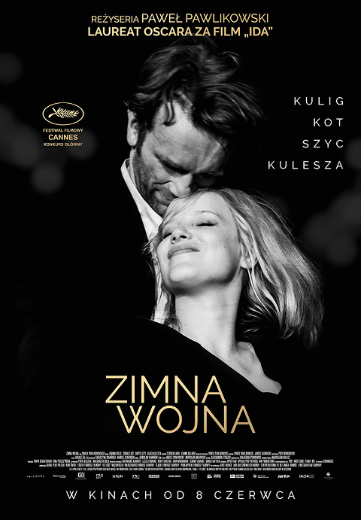
Konieczność nabywania przez producenta wkładów w zakresie szerszym niż tylko ich eksploatacja w filmie jako całości
1. plakatów,
2. fotosów z planu zdjęciowego,
3. trailerów (zwiastunów),
4. albumów,
5. ścieżek dźwiękowych,
6. reklam TV,
7. pocztówek, itp.

Slide 32
Żródła
Copyright, Designs and Patents Act 1988
http://www.legislation.gov.uk/ukpga/1988/48/pdfs/ukpga_19880048_en.pdf
https://en.wikipedia.org/wiki/Related_rights
https://eur-lex.europa.eu/homepage.html
Directive 2001/29/EC of the European Parliament and of the Council
Convention for the Protection of Performers, Producers of Phonograms and Broadcasting Organizations, 1961
https://www.wipo.int/treaties/en/ip/rome/
https://eur-lex.europa.eu/LexUriServ/LexUriServ.do?uri=CELEX:32001L0029:EN:HTML
https://www.wipo.int/portal/en/
https://www.elbphilharmonie.de/en/whats-on/mazowsze/11473

